Slide 1
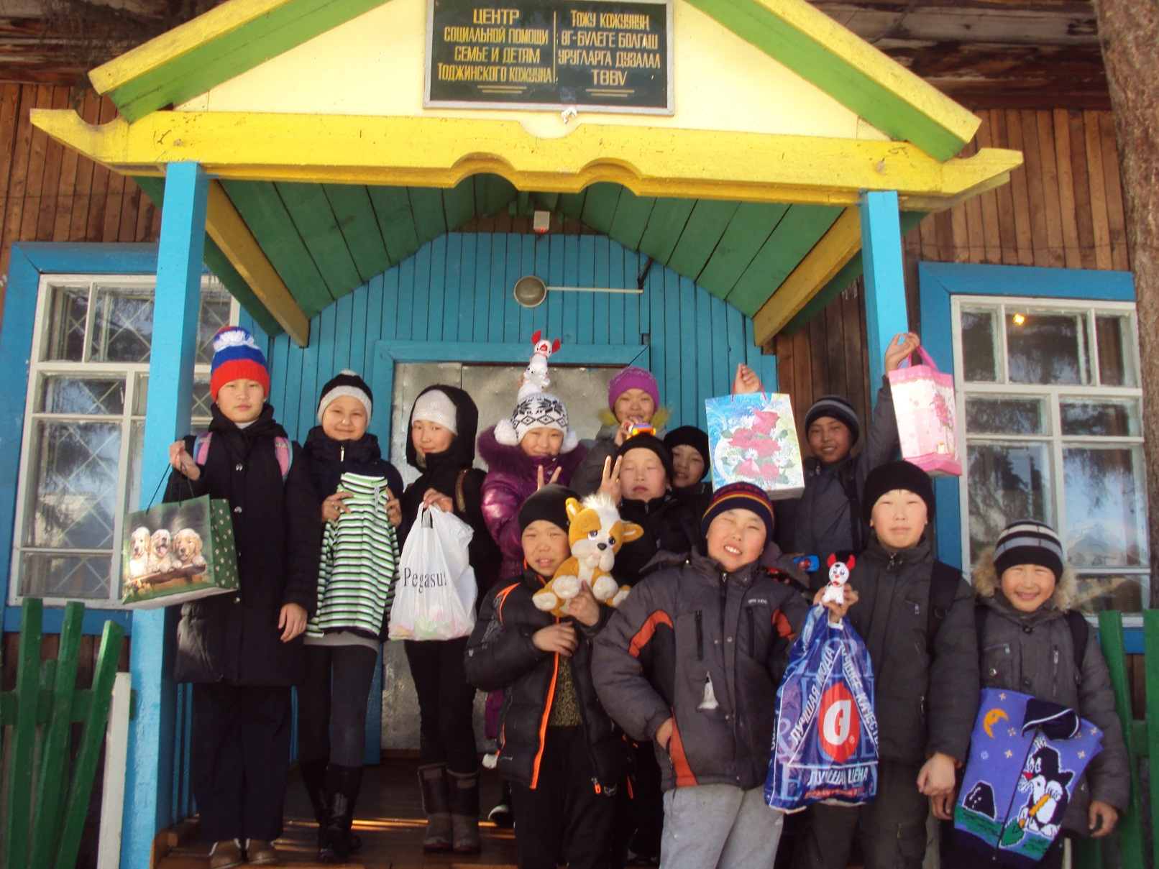
Акция «Добрые дела»
Ученики 6 «В» класса собрали и передали бедным детям игрушки и добротные вещи, которые остались после подросших детей.

Slide 2
Добро – это, когда ты кому-то помогаешь.

Slide 3
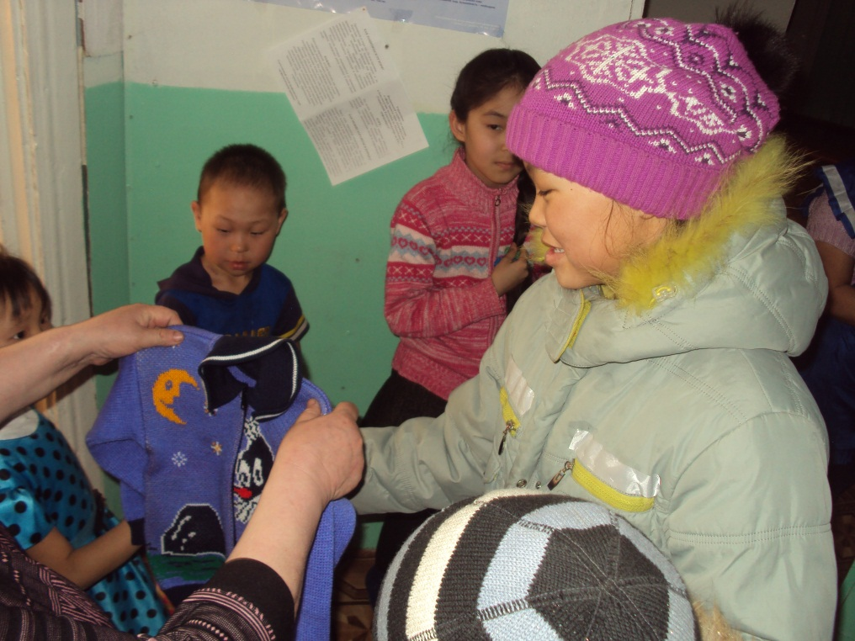
Многие из этих детей видели только пьяных родителей и по этой причине не представляют этот мир как-то иначе.
Игрушки и вещи просто порадуют их.

Slide 4
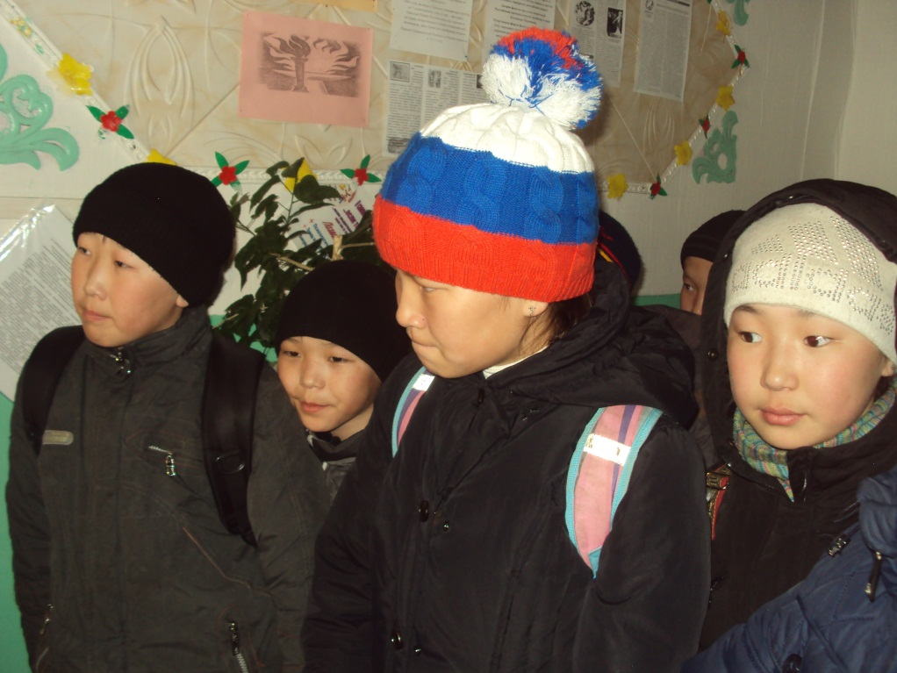
Все остались довольными и радостными – и дети и ученики.

